Slide 1

程序设计导论
2017-2018秋季学期
第五讲
C的数据组织 - 数组 - 1
授课教师：范举 副教授
时间：2017年10月16日
Distributed Database Systems

Slide 2
从上机课说起……
Knowledgeable
Independent
Smart
Self-Motivated
程序设计导论

Slide 3

从上机课说起……
念念不忘 必有回响
学术科研的减法与加法

Slide 4
思考题 (1)
编写一个程序，输出下面的内容
如果让用户循环输入一个行数（1-26之间），按照上述规律输出字母金字塔，直到用户输入q则退出程序。应该怎么编程？
A
ABA
ABCBA
ABCDCBA
ABCDEDCBA
程序设计导论

Slide 5
思考题 (1)
for (int row = 0; row < line_num; row ++) {
//print the spaces in the left
for (int i = 0; i < line_num - row - 1; i ++)
printf(“ ”);
// print the letters in the middle
for (int i = 0; i < row + 1; i ++)
printf("%c", 'A' + i);
for (int i = row - 1; i >= 0; i --)
printf("%c", 'A' + i);
printf("\n");
}
程序设计导论

Slide 6
演示环节
循环输入数字金字塔
(Mac系统 / Eclipse IDE)
程序设计导论

Slide 7
思考题 (2)
假设有8间教室，容量分别为C1 – C8。现考虑四个班级，人数分别为N1 – N4。如果班级人数小于等于教室容量，就可以把教室分配给该班级，共有多少种可行的分配方案
思考：
  应该涉及几重循环？
  应该如何组织教室容量与班级人数这些数据？
  如果没有可行的分配方案，输出“No feasible assignment”，应该如何处理？
程序设计导论

Slide 8
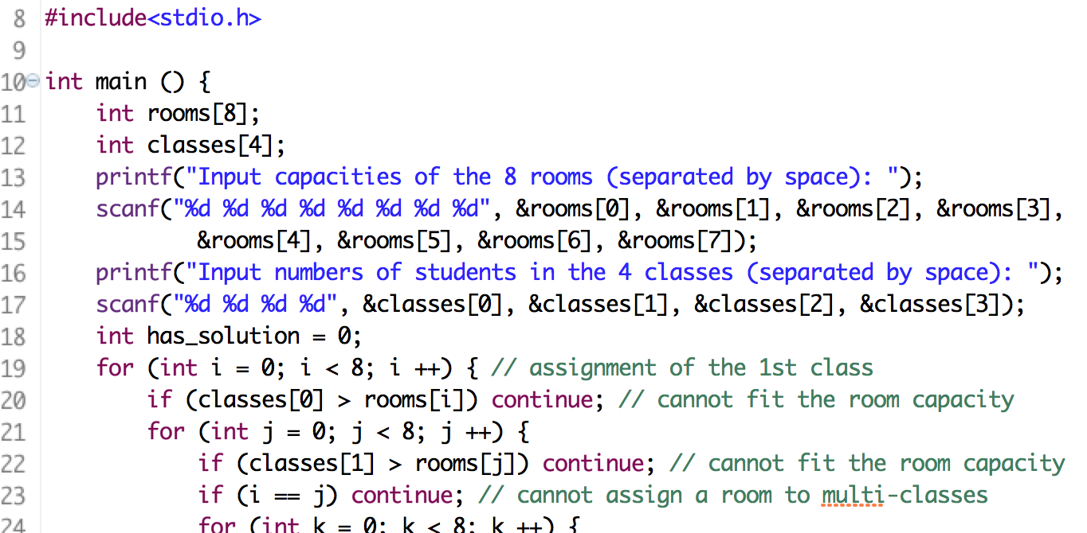
观察班级教室分配程序
程序设计导论

Slide 9
演示环节
班级教室分配
(Mac系统 / Eclipse IDE)
程序设计导论

Slide 10
What is new in the code?
int rooms[8]; int classes[4]; - 与之前的数据声明有很大不同 → 定义数组！
classes[0] > rooms[i] – 使用数组中的元素，采用中括号+数组下标（0开始）
程序设计导论

Slide 11
内容提要
5.1 数组的概念、定义和初始化
5.2 二维数组
5.3 数组的排序问题
5.4 筛法求素数
程序设计导论

Slide 12
数组的概念、定义和初始化
第5.1节
程序设计导论

Slide 13
数组
一组类型相同的顺序存储的数据（变量）
数组名、下标、元素
方便对一组数据进行命名和访问
  数组名+下标 唯一确定数组中的一个元素
  通过数组名+下标可以访问数组中的任意元素
应用：
  对一组数求最值、平均值
  对一组数据排序

Slide 14
一维数组的定义 (1)
定义形式
  类型说明符 数组名[常量]
  例： float sheep[10]; int a2001[1000];
数组的命名规则
  数组名的第一个字符应为英文字母；
  用方括号将常量表达式括起；
  常量表达式定义了数组元素的个数；
  数组的下标从0开始，如果定义了5个元素，是从第0个元素到第4个元素
  常量表达式中不允许含有变量
程序设计导论

Slide 15
一维数组的定义 (2)
思考：下面的数组定义是否正确？
int n;
n = 5;
int a[n];
不合法！
n 是变量，不是常量
#define N 100
#define M 200
……
int a[ N ];
long b[ N + M ];
double g[ M + 6 ];
合法！
程序设计导论

Slide 16
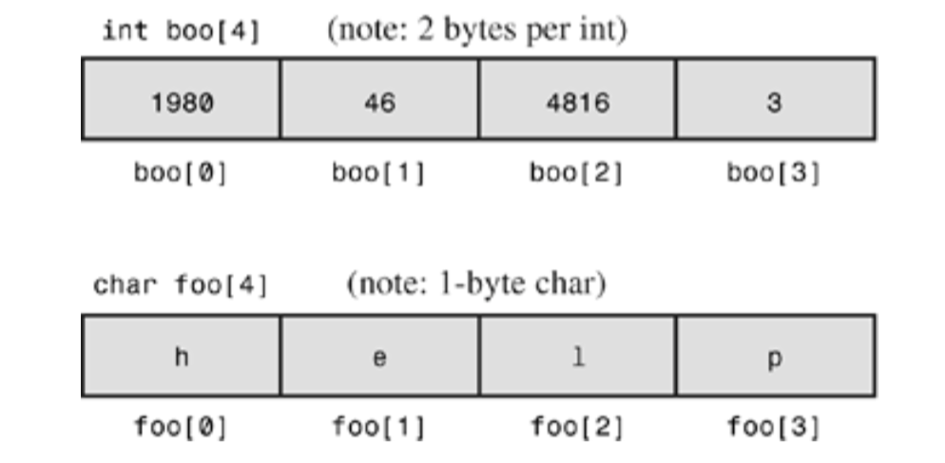
一维数组的数组组织方式
程序设计导论

Slide 17
复习：整数类型 (1)
在计算机中如何表示和存储整数？
16位有符号整数
符号位
 |  |  |  |  |  |  |  | 2⁷ | 2⁶ | 2⁵ | 2⁴ | 2³ | 2² | 2¹ | 2⁰
16位无符号整数
 |  |  |  |  |  |  |  | 2⁷ | 2⁶ | 2⁵ | 2⁴ | 2³ | 2² | 2¹ | 2⁰
程序设计导论

Slide 18
复习：整数类型 (2)
有符号(Signed)整数的表示方法
  存储负数时，使用补码
符号位
例：16位有符号整数
 |  |  |  |  |  |  |  | 2⁷ | 2⁶ | 2⁵ | 2⁴ | 2³ | 2² | 2¹ | 2⁰
0 | 0 | 0 | 0 | 0 | 0 | 0 | 0 | 1 | 1 | 1 | 1 | 1 | 1 | 1 | 1
补码
Complement
1 | 1 | 1 | 1 | 1 | 1 | 1 | 1 | 0 | 0 | 0 | 0 | 0 | 0 | 0 | 1
程序设计导论

Slide 19
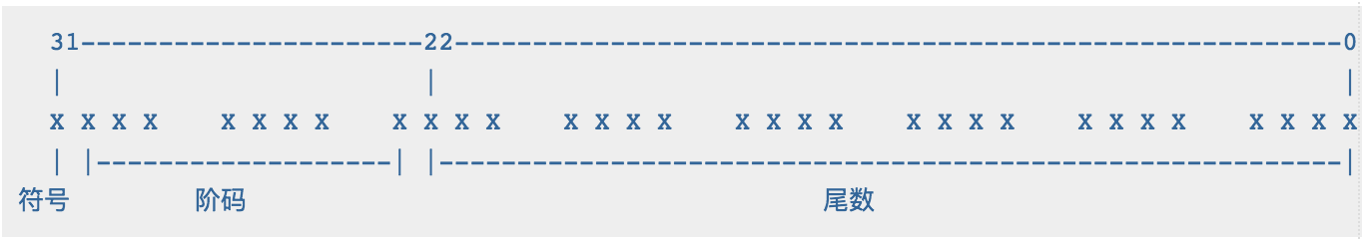
复习：实型数据
在计算机中如何表示和存储实数
  IEEE 754 标准
  float 浮点型占用4字节，表示范围：-3.4 * 10^38 – 3.4 * 10^38
  double 双精度型占用8字节，表示范围： -1.7 * 10^308 – 1.7 * 10^308
扩展阅读：http://liyanrui.is-programmer.com/posts/3806.html
程序设计导论

Slide 20
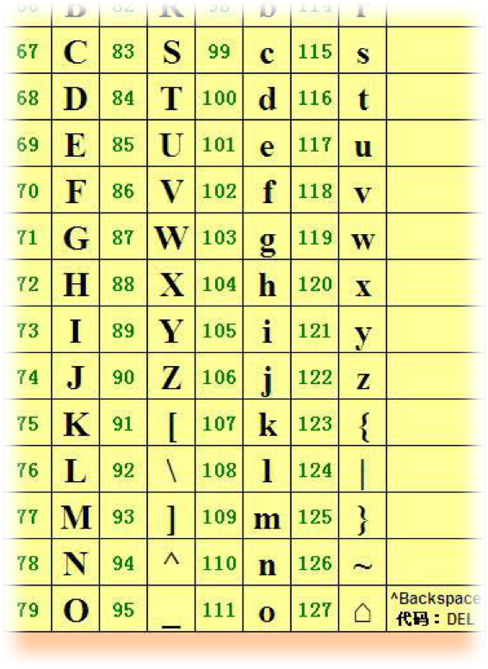
复习：字符型数据
占用1个字节字符类型的数据
在内存中以相应的ASCII码存放。
例：'a'的ASCII码为97，内存中的存储形式：
0 1 1 0 0 0 0 1
ASCII码表：http://asciima.com/
程序设计导论

Slide 21
数组初始化
直接声明时初始化
  例如： int a[5] = { 3, 5, 4, 1, 2 };
  效果
思考：在声明之后，这样初始化可以吗？
a | 3 | 5 | 4 | 1 | 2
下标 | 0 | 1 | 2 | 3 | 4
a[0] = 3; a[1] = 5; a[2] = 4; a[3] = 1; a[4] = 2;

Slide 22
数组元素的访问
访问一维数组中元素的形式：
数组名[下标]
例如：
  a[0] = a[1] + a[2] ;
其中：
  下标写在一个方括号中；
  下标是整型表达式，如果为浮点型数据，C截去小数部分，自动取整。
  引用时下标不能超界，否则编译程序检查不出错误，但执行时出现不可知结果。

Slide 23
一维数组的访问
// List A of n integer elements has already been set
int i;
for (i=0;i<n;i++)
printf(“%d “, A[i]);
printf(“\n”);

Slide 24
思考：如何输出每月天数
/* prints the days for each month */
#include <stdio.h>
#define MONTHS 12
int main() {
int days[MONTHS] = {31,28,31,30,31,30,31,31,30,31,30,31};
int index;
for (index = 0; index < MONTHS; index++)
printf("Month %d has %2d days.\n", index +1, days[index]);
return 0;
}
程序设计导论

Slide 25
思考：如果数组没初始化呢？
/* no_data.c -- uninitialized array */ #include <stdio.h>
#define SIZE 4
int main(void) {
int no_data[SIZE];
/* uninitialized array */
int i;
printf("%2s%14s\n", "i", "no_data[i]");
for (i = 0; i < SIZE; i++)
printf("%2d%14d\n", i, no_data[i]);
return 0;
}
程序设计导论

Slide 26
程序纠错
#include <stdio.h>
#define SIZE 8
int main(void) {
int by_twos[SIZE];
int index;
for (index = 1; index <= SIZE; index++)
by_twos[index] = 2 * index;
for (index = 1; index <= SIZE; index++)
printf("%d ", by_twos);
printf("\n");
return 0;
}
程序设计导论

Slide 27
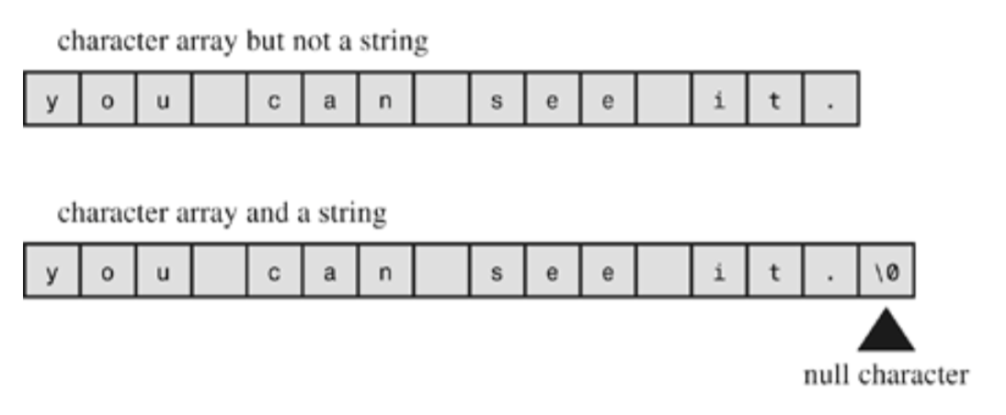
字符数组与字符串
程序设计导论

Slide 28
程序举例：哪只羊最重？
中秋佳节，有贵客来到草原，主人要从羊群中选一只肥羊宴请宾客，当然要选最重者。
  要记录每只羊的重量，如果有成千上万只羊，不可能用一般变量来记录。可以用带有下标的变量，即数组
  将羊的重量读入存放到数组中
  声明一个变量保存最大的重量，不断更新之

Slide 29
程 序 框 图

Slide 30
//************************************
//* 程序名：5_1.cpp（数组示例） *
//* 作 者：wuwh *
//* 编制时间：2002年9月20日 *
//* 主要功能：找出最重的羊 *
//************************************
#include <stdio.h> // 预编译命令
int main() // 主函数
{
float sheep[10] ={0}; // 数组，有10个浮点类型元素，
// 用于存10只羊每一只的重量
float bigsheep=0.0; // 浮点类型变量，存放最肥羊的重量
int i=0, bigsheepNo=0; // 整型变量，i 用于计数循环，
// bigsheepNo用于记录最肥羊的号

Slide 31
for ( i=0; i<10; i=i+1 ) // 计数循环
{ // 循环，开始
printf("请输入羊的重量sheep[%d]=", i);; // 提示用
scanf("%d", &sheep[i]); // 输入第i只羊的重量
if ( bigsheep < sheep[i] ) // 如果第i只羊比当前最肥羊大
{
bigsheep = sheep[i]; // 让第i只羊为当前最肥羊
bigsheepNo = i; // 纪录第i只羊的编号
}
} // 循环结束
//输出最肥羊的重量
printf("最肥羊的重量为%d\n", bigsheep);
//输出该羊的编号
printf("最肥羊的编号为%d\n", bigsheepNo);
return 0;
}

Slide 32
请自己上机做7个实验
1#include <stdio.h>
int main()
{
int a[4]; // 声明项
int i=0;
for(i=0; i<4; i++)
printf("%d\n", a[i]);
return 0;
}
2.其他不变，改变声明项为
  int a[4] = { 0, 1, 2, 3 };

Slide 33
3.其他不变，改变声明项为
  int a[4] = { 3, 8 };
4.其他不变，改变声明项为
  int a[4] = { 2, 4, 6, 8, 10 };
5.其他不变，改变声明项为
  int a[4] = { 2, 4, 6, d };
6.其他不变，改变声明项为
  int d;
  int a[4] = { 2, 4, 6, d };
7.其他不变，改变声明项为
  int n=4;
  int a[n] = { 0, 1, 2, 3 };

Slide 34
练习
1. 给定一组整数，找到其中最小的整数，并按照输入的逆序输出这组整数
2. 用数组的方式来处理Fibonacci数列问题

Slide 35
二维数组
第5.2节
程序设计导论

Slide 36
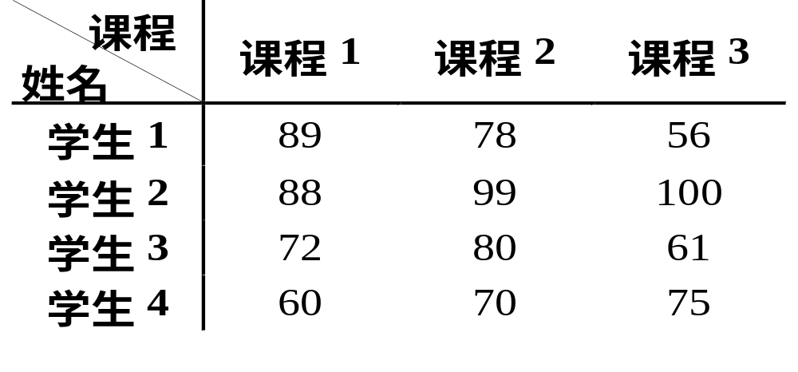
练习题
有n个学生，每个学生学m门课，已知所有学生的各门课的成绩，分别求每门课的平均成绩和每个学生的平均成绩。设各学生成绩如下：
程序设计导论

Slide 37
二维数组的概念及其定义
当一维数组的每个元素是一个一维数组时，就构成了二维数组。
二维数组与数学中的矩阵概念相对应。
age[0]
17 19 20 18 21
17 19 20 18 21
23 16 18 19 22
21 23 20 16 18
age[1]
23 16 18 19 22
age[2]
21 23 20 16 18
一维数组
二维数组
矩阵
程序设计导论

Slide 38
二维数组的定义
定义方式
  类型标识符 数组名[ 常量表达式1 ] [ 常量表达式2]
  其中：
    类型标识符：数组中每个元素的数据类型。可以是C语言中所有的数据类型。
    数组名：合法的标识符，数组名就是变量名。
    常量表达式1：又称行下标，指出二维数组中一维数组元素的个数。
    常量表达式2：又称行列标，表明每个一维数组中的元素个数。
程序设计导论

Slide 39
多维数组的定义
二维数组的每一个元素又是相同的类型的一维数，就构成了三维数组，……依此类推，就可构成四维或更高维数组
定义一个n维数组：
类型标识符 数组名[常量表达式1] [常量表达式2] ……[常量表达式n]
程序设计导论

Slide 40
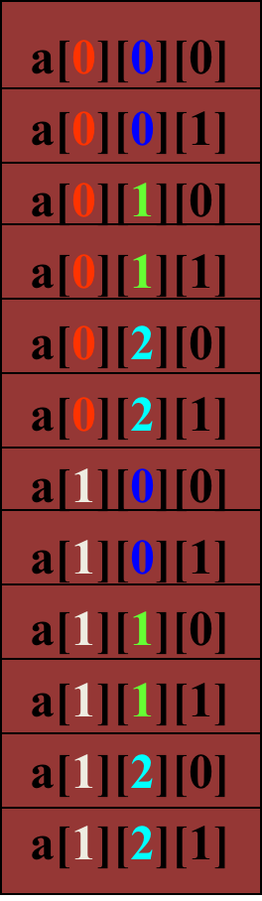
三维数组的排列顺序
说明一个三维数组：
int a[2][3][2];
12个元素在内存中排列顺序如右图：

Slide 41
计算多维数组中元素位置的公式
一个m×n的二维数组a，其中a[i][j]在数组中的位置为：
i ×n＋j＋1
一个m×n×u的三维数组a，其中a[i][j][k]在数组中的位置为：
i×n×u＋j×n＋k＋1

Slide 42
2.2 访问二维数组和多维数组
访问二维数组中元素的形式：
数组名[下标][下标]
其中：
  每一个下标写在一个方括号中；
  下标是整型表达式，如果为浮点型数据，C截去小数部分，自动取整。
  引用时下标不能超界，否则编译程序检查不出错误，但执行时出现不可知结果。

Slide 43
多维数组的遍历
遍历多维数组元素的最好算法就是利用嵌套循环
一般的结构是：
for( i = 0; i <?; i++ )
for( j = 0; j <?; j++ )
for( k = 0; k <?; k++ )


Slide 44
二维数组和多维数组的初始化
二维数组和多维数组都可以初始化，与一维数组初始化的差别是由于维数增多，初始化时特别注意元素的排列顺序。
  例:
  二维数组的初始化
int i[2][3]={{1,2,3},{4,5,6}};
或写成
int i[2][3]={1,2,3,4,5,6};

Slide 45
省略部分内容的二维数组初始化
初始化从第一个元素起连续的部分元素：
int i[2][3]={1,2,3,4};
省略第一个维数（不能省略第二下标）：
int i[ ][3]={1,2,3,4,5,6};

Slide 46
三维数组的初始化
例：
int a[2][3][4]={
{{ 1, 2, 3, 4},{ 5, 6, 7, 8},{ 9, 10,11,12}}
{{13,14,15,16},{17,18,19,20},{21,22,23,24}}
};
或
int a[2][3][4]={1,2,3,4,5,6,7,8,9,10,11,12,13,
14,15,16,17,18,19,20,21,22,23,24};

Slide 47
第四次上机作业
YOJ题目1019 - 1025
  检查节点：10月19日
上机地点
  理工配楼二层机房201B、202B
上机时间
  周四（10月19日）晚上6-9点
程序设计导论

Slide 48

课件下载与互动
https://github.com/fanju1984/introduction-to-programming/wiki
GIT教程：http://www.runoob.com/git/git-tutorial.html
程序设计导论

